Slide 1

^{PREZENTACJA DLA KLASY 3 SP}
^{DO LEKCJI 47}
PRAWDZIWY PRZYJACIEL JEST WIERNY

Slide 2
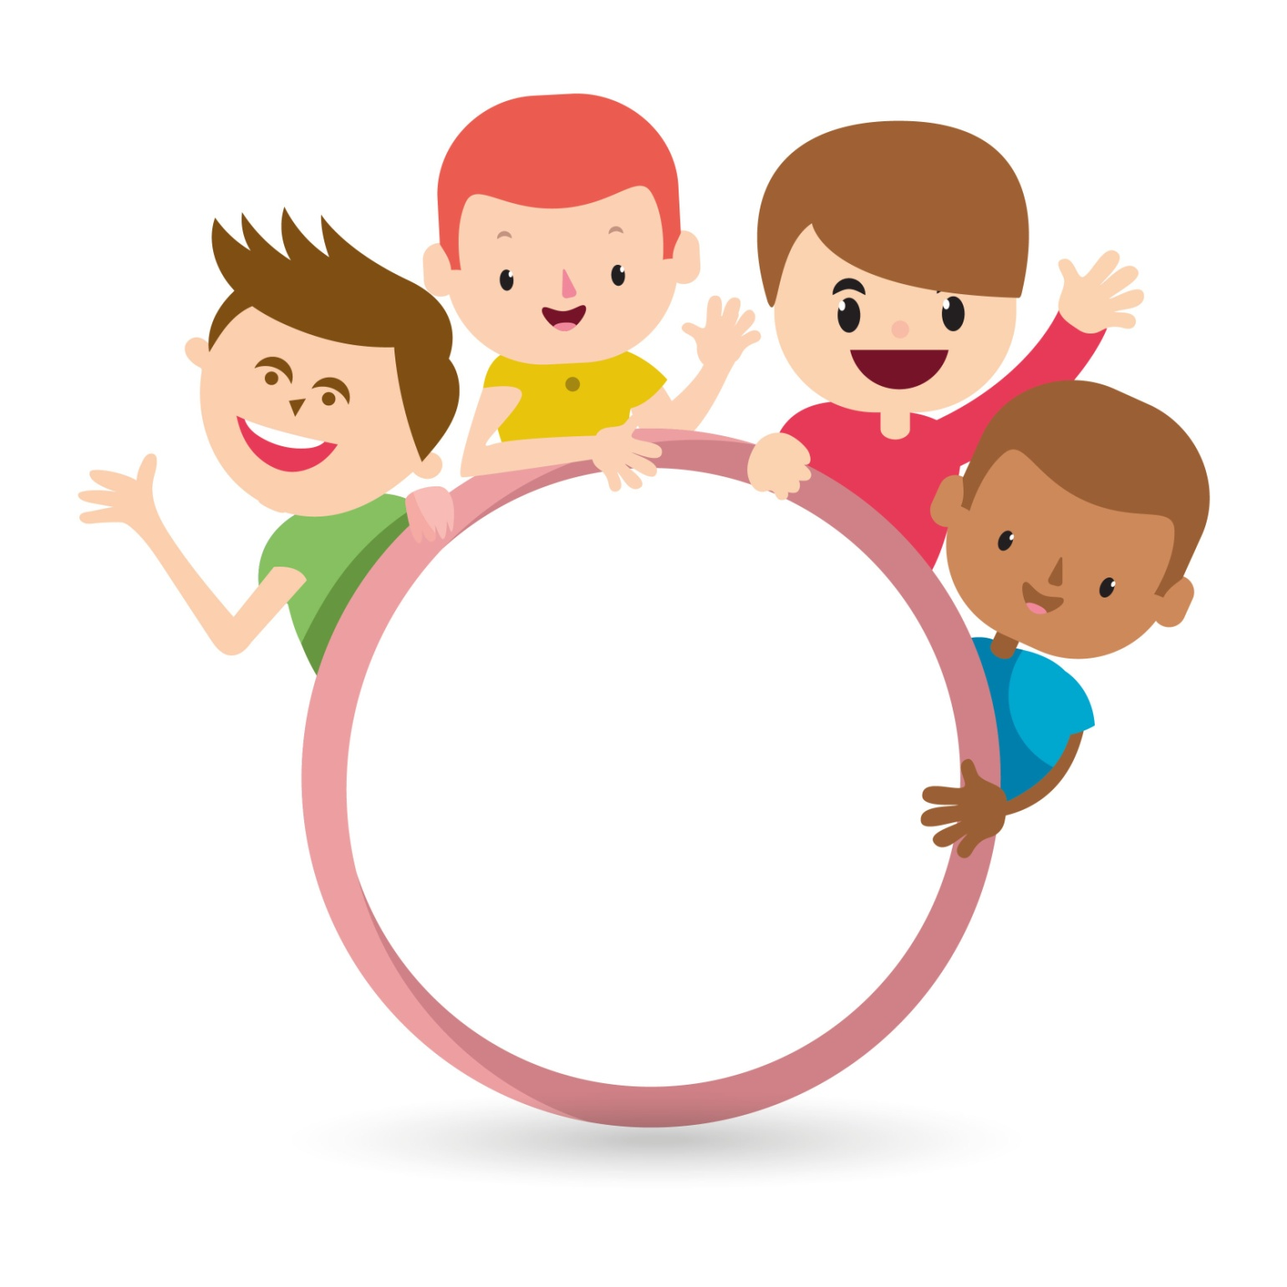
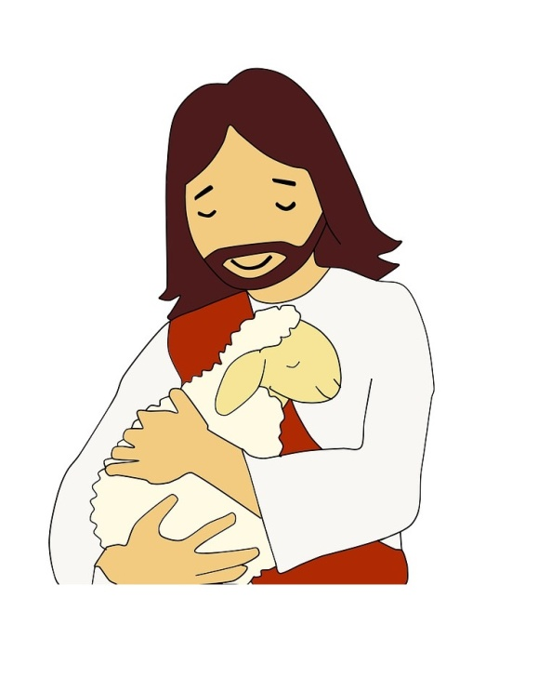

PRAWDZIWY PRZYJACIEL JEST WIERNY

Slide 3
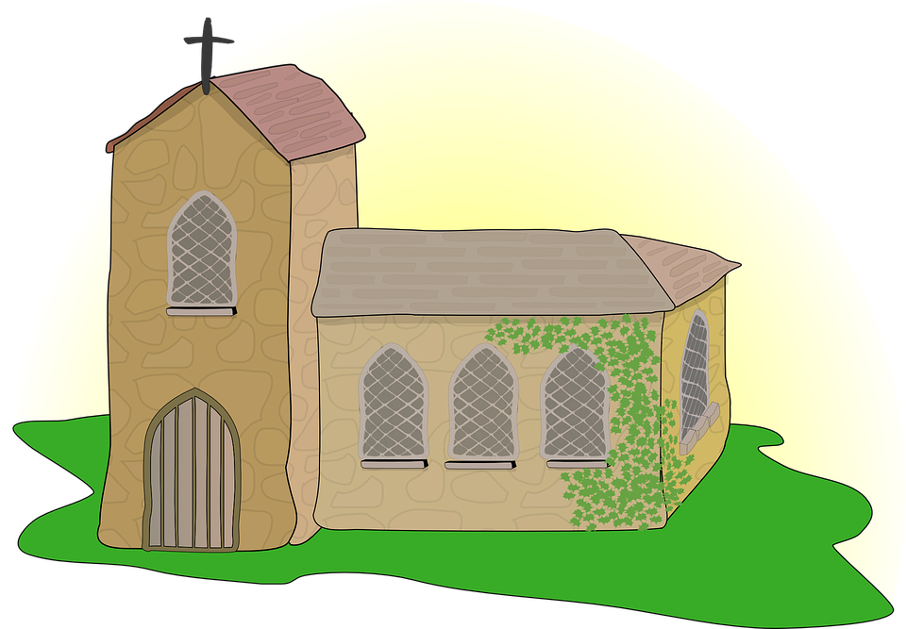
Będziemy prawdziwymi przyjaciółmi Pana Boga, gdy pozostaniemy Mu wierni w każdej chwili naszego życia.
Gdy czynić będziemy
to wszystko, czego nas Chrystus nauczył.
1

Slide 4

1. Jezus przez życie mnie wiedzie,
daje mi silne swe dłonie.
Kroczy przede mną na przedzie
i drogę wskazuje mi wciąż.
Ref.: Jezus jest mym Przyjacielem,
Jezus jest Obrońcą mym.
Jezus jest mym Zbawicielem,
zawsze chcę przebywać z Nim.
2. On mnie obdarzył pokojem,
duszę nieczułą poruszył.
Miłość i radość dał swoją
i w serce nadzieję mi wlał.
3. Krzyża ciężkiego ramiona
gniotły Mu barki straszliwie.
Potem za grzechy me skonał,
bym jeszcze zbawienie mógł mieć.
2

Slide 5
^{BIBLIOGRAFIA}
Przyjmujemy Pana Jezusa. Podręcznik dla klasy trzeciej szkoły podstawowej, red. ks. prof. J. Szpet, D. Jackowiak. Wydawnictwo Święty Wojciech, Poznań 2013, s. 128-129.
Przyjmujemy Pana Jezusa. Poradnik metodyczny. Trzecia klasa szkoły podstawowej, red. ks. prof. J. Szpet, D. Jackowiak. Wydawnictwo Święty Wojciech, Poznań 2013, s. 224-228.
Abba-Ojcze. Pieśni i piosenki religijne. ks. H. Chamski. Wydawnictwo Hejnał, Płock 2004, s. 767.
^{FOTOGRAFIE}
^{pixabay.com}
3

